Slide 1

Средства личной гигиены с лактобактериями для женщин
Акселератор
АгроТехноУнивер. Осень 2023
Наставник: Сивкова Т.Н.
Технологическое направление:
Биомедицинские и ветеринарные технологии.

Slide 2


Пользователь и его проблема
Женщины детородного возраста,
которым нужно поддерживать баланс микрофлоры половых органов во время менструальных циклов.

Slide 3

Решение
Наш продукт в виде средств гигиены с лактобактериями
будет выполнять функцию восстановления и поддержания нормальных показателей рН и флоры, подавление роста патогенной и условно патогенной флоры, так же повышая естественную защиту от генитальных инфекций.

Slide 4

Аналоги решения
В отличие от свеч, капсул, гелей, которые применяют в другие периоды цикла, наш продукт лучше тем, что его можно применять во время менструального цикла.

Slide 5
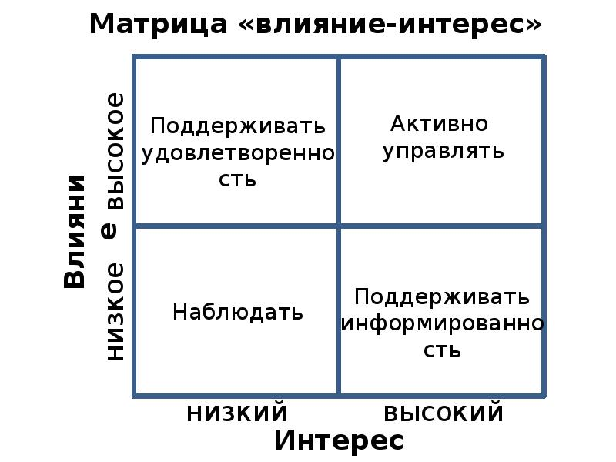
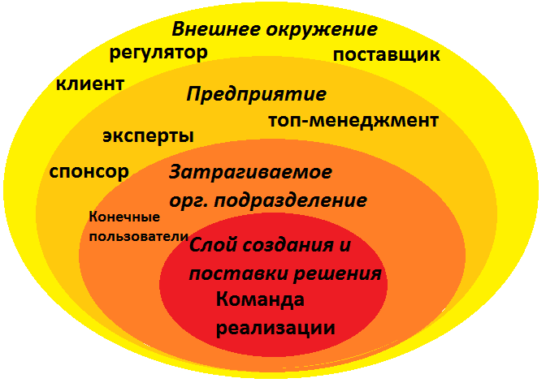
Заинтересованные стороны (стейкхолдеры)
Луковичная диаграмма для анализа стейкхолдеров
На этом слайде необходимо отразить, с кем пересекается Ваше решение заявленной проблемы :
Аптеки и магазины: на полках появится новый товар, который они смогут продать по своей цене
Акционеры – получение дохода от вложений в продукт
Поставщики – получение прибыли от продажи сырья
Лаборатории – получение прибыли от производства, реализации от научной деятельности
Налоговый орган – интерес в соблюдении налогового закондательства и уплате налогов со стороны организации

Slide 6
Таблица учёта стейкхолдеров (заинтересованных сторон)
Статус стейкхолдера (заинтересованной стороны) | Стейкхолдер (если известен – конкретная организация, орган государственной власти и т.д.) | Чего хочет (цели, интересы, предпочтения) | Что необходимо от него (Что может получить команда проекта) | Что предлагаем (Что может предложить команда, что бы заинтересовать)
Заказчик
Пользователь | Женщины | Здоровье репродуктивной системы | Интерес к нашему продукту, рекомендации другим пользователям | Поддержание микрофлоры половых органов
Держатель ресурсов | Акционеры | Получение прибыли | Вложение инвестиций | Прибыль
Регулятор | Руководитель | Развитие компании | Регулировка деятельности компании

Slide 7
Ключевые выводы из исследования
What (что) – описание конкретных свойств товара/услуг
Who (кто) – характеристика потенциального клиента
Why (почему) – чем руководствуется потребитель при выборе товара или услуги
When (когда) – время совершения покупки
Where (где) – место продажи товара/услуг.
Наш товар – гигиеническое средство со свойством поддержания pH и флоры во время менструальных циклов.
Потенциальный клиент - женщины детородного возраста.
Потребитель при выборе руководствуется эффективностью, удобством и доступностью продукта.
Время совершения покупки – по мере необходимости.
Место продажи – аптеки, розничная торговля, маркетплейсы, напрямую от поставщиков.

Slide 8


Результаты исследования: Прототип разработки
Визуализация решения на ваше усмотрение
Разработка находится на этапе научных исследований, на данный момент тестирование еще не пройдено.
Собраны статистические данные.

Slide 9
Промежуточный итог:
Наш продукт помогает женщинам,
Которые хотят решать проблемы, связанные со здоровьем,
Посредством восстановления и поддержания нормальных показателей рН и флоры.
И в отличии от свеч, капсул, гелей,
наш продукт лучше тем, что его можно применять во время менструального цикла.
Изучить рынок и ЦА
А мы эту боль не выдумали? Нужно узнать у ЦА
Анализ рынка и конкурентов (да, это тоже исследование, хоть и вторичное, иногда и первичное)
Конкурентный анализ: анализ вторичных источников + восприятие игроков на рынке целевой аудиторией (качественные и количественные исследования)

Slide 10
Команда
здесь размещают фотографии, указывают, как кого зовут, должность в проекте
Голынина Анна
Снигирева Александра
Жигулева Елизавета
Больнов Виталий
Коновалова Наталья

Slide 11
Вопросы к экспертам
Вопросы к экспертам могут касаться как результатов вашего исследования, так и дальнейших шагов по работе над проектом
На консультации Вы можете вместе с экспертами построить дальнейший план работу по проекту, используя этот слайд

